Slide 1
מעבר לעתיד
כלי חשיבת עתיד

Slide 2
מבט ראשון
חישבו על עצמכם לפני 10 שנים
מהם 2 הדברים בהם החיים שלכם היו שונים לחלוטין מהיום?
האם כיוונתם לפני 10 שנים אל החיים היום בתחומים שבחרתם?
מה היו ההשלכות של השינויים האלו?
2011
2021
2031

Slide 3
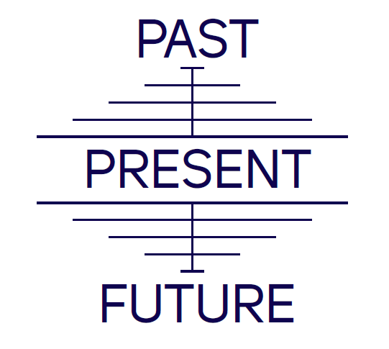
מעבר לעתיד
קחו את ההיבט ההיסטורי הרלוונטי, על מנת לחשוב על העתיד
בנו נקודת מבט על ארועי עבר חשובים ושינויים עיקריים שחלו בהיבט הרלוונטי
מצאו תבנית אפשרית לשינוי וחקרו כיצד השינוי יחל בעתיד

Slide 4
הוראות
שלב ראשון – בחרו נושא
קבעו נושא אותו יש לבחון בהקשר ההיסטורי. ניתן לבחור נושאים כמו נושא כללי, מקום גאוגרפי, מקום ספציפי וכיוב' לדוגמה: השכלה גבוהה, כלי תחבורה, ירושלים, החברה בה אני עובד או כוח העבודה.
שלב שני – לוח זמנים
בחרו את לוח הזמנים (כמה שנים קדימה וכמה אחורה) המתאים ורשמו את הקצוות על ציר זמן. ציר הזמנים יכול לנוע בין 20 ל4000 שנים (לא מומלץ לבחור פחות מ20 שנים). ודאו כי חזרתם לפחות פי 2 שנים מכפי שאתם רוצים להסתכל קדימה.
שלב שלישי – מיצאו שינויים
רשמו על פתקים רגעים שבהם קרו שינויים בנושא הרלוונטי - אירוע, חוק חדש, תגלית חדשה או חדשנות משבשת. כל ארוע על פתק נפרד, בו גם רשומה השנה בה חל השינוי. את הפתקים יש להציב לאורך ציר הזמן, במקום המתאים.

Slide 5
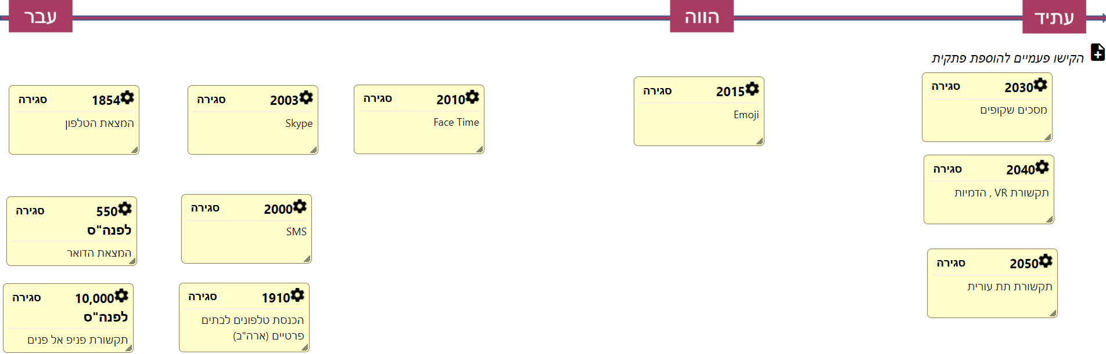
דוגמה – תקשורת

Slide 6
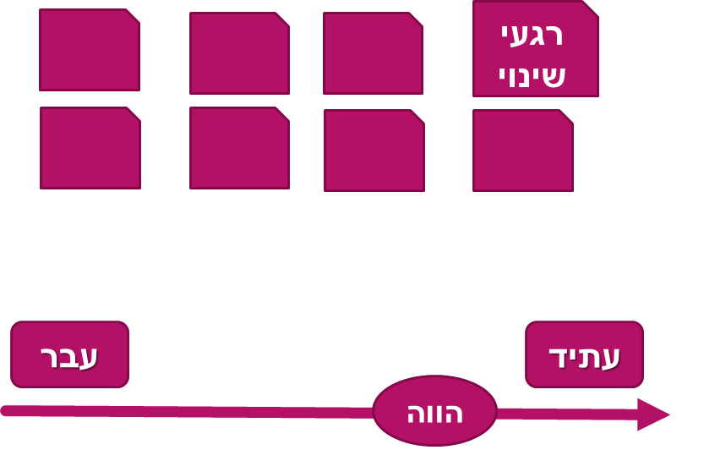
שלב הדיון
שלב אחרון – דונו בציר הזמן
כקבוצה, דונו בשיבושים וההשלכות המשמעותיים ביותר הנובעים מרגעי שינוי בודדים.
כמה מהר השתנו הדברים לאחר כל שינוי?
על אילו תחומים נוספים השינוי השפיע?
כיצד אנו עדיין חווים את ההשפעה של כל שינוי כיום?
שוחחו על העתיד שהצגתם

